Slide 1
PALESTRA SOBRE GESTÃO DO PATRIMÔNIO PÚBLICO
Adm. PAULO ROSSO
84-98117.9895
paulorosso59@yahoo.it
paulorosso@icloud.com

Slide 2


O QUE VOCÊ DISSER PARA O MUNDO ELE DEVOLVERÁ PARA VOCÊ FEITO UM ECO.
A MELHOR MANEIRA DE PREVER O FUTURO É CRIÁ-LO.
“A LEI DA MENTE É IMPLACÁVEL. O QUE VOCÊ PENSA, VOCÊ CRIA; O QUE VOCÊ SENTE, VOCÊ ATRAI; O QUE VOCÊ ACREDITA, TORNA-SE REALIDADE”. (BUDA)
NÃO PROCUREM CULPADOS. CONCENTREM-SE NAS SOLUÇÕES.
PROFISSIONALISMO
O MUNDO PERTENCE AOS OUSADOS!
“O RIO ATINGE SEUS OBJETIVOS PORQUE APRENDEU A CONTORNAR SEUS OBSTÁCULOS.”
(Lao Tsé – filósofo da China antiga)

Slide 3


Muralha da China levou 2.000 anos para sua conclusão

Slide 4
ADMINISTRAÇÃO PÚBLICA BRASILEIRA
PATRIMONIALISTA
APLICA AS PREMISSAS DE SUCESSO DE EMPRESAS PRIVADAS
CAPITAL
2ª Guerra Mundial
ADMINISTRAÇÃO PÚBLICA
RECURSOS HUMANOS
BUROCRÁTICA
GERENCIAL
PATRIMONIAIS
CONTABILIDADE PÚBLICA
ADM. DOS RECURSOS
MATERIAIS
TECNOLÓGICOS

Slide 5


OBJETIVO MAIOR: TODOS OS ENTES PÚBLICOS UTILIZEM AS TÉCNICAS UNIVERSAIS DE GESTÃO (FALEM A MESMA LÍNGUA)
BUONGIORNO
CLARO QUE SIM!!
ENTÃO, ESTAMOS PERFEITAMENTE ENTENDIDOS?
???????
ДОБРОЕ УТРО
???????

Slide 6
NO SETOR PRIVADO É PERMITIDO FAZER TUDO QUE A LEI NÃO PROIBE.
NO SETOR PÚBLICO SÓ É PERMITIDO FAZER AQUILO QUE A LEI AUTORIZA.
CONSTITUIÇÃO FEDERAL
LRF
CÓDIGO CIVIL
LEIS
DECRETOS
MANUAIS
INSTRUIÇÕES NORMATIVAS
PORTARIAS
ORIENTAÇÕES NORMATIVAS
ETC
X

Slide 7
CONJUNTO DE ÓRGÃOS INTEGRADOS NA ESTRUTURA ADMINISTRATIVA DO ESTADO, ENCARREGADO DE EXERCER AS FUNÇÕES DETERMINADAS PELA CONSTITUIÇÃO E PELAS NORMAIS INFRA CONSTITUCIONAIS, NO INTERESSE DA COLETIVIDADE
CONCEITO
SUPREMACIA DO INTERESSE PÚBLICO
INDISPONIBILIDADE DO INTERESSE PÚBLICO
LEGALIDADE
IMPESSOALIDADE
PUBLICIDADE
MORALIDADE
EFICIÊNCIA
CONSTITUCIONAIS
PRINCÍPIOS
RAZOABILIDADE
PROPORCIONALIDADE
MOTIVAÇÃO
MORALIDADE
PRINCIPIOS FUNDAMENTOS DEC. LEI 200/67
”I - Planejamento.
II - Coordenação.
III - Descentralização.
IV - Delegação de Competência.
V - Contrôle.”
ADM. PÚBLICA
UNIÃO
ESTADOS
DF
MUNIICÍPIOS
ADM. DIRETA
MINISTÉRIOS
SECRETARIAS
ORGANIZAÇÃO
AGENCIAS REGULADORAS (ESPÉCIE DE AUTARQUIA COM REGIME ESPECIAL)
AUTARQUIAS
FUNDAÇÕES PÚBLICAS
EMPRESAS PÚBLICAS
SOCIEDADE DE ECONOMIAS MISTAS
ADM. INDIRETA
ATIVIDADES PARAESTATAIS
ENTES AUTÔNOMOS
ORGANIZAÇÕES SOCAIS

Slide 8
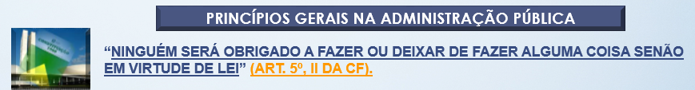
CF 37 CAPUT - LIMPE
LEGALIDADE
ADMINISTRAÇÃO SÓ PODE FAZER O QUE A LEI DETERMINA OU AUTORIZA
IMPESSOALIDADE
EXIGE ATUAÇÃO OBJETIVA, OU SEJA, NÃO PODE HAVER NENHUM TIPO DE DISCRIMINAÇÃO. O CONCURSO E A LICITAÇÃO SERVEM DE EXEMPLO .
MORALIDADE
A ADMINISTRAÇÃO DEVERÁ ATUAR COM ÉTICA, BOA-FE, PROBIDADE
PUBLICIIDADE
EM REGRA, A ATUAÇÃO DEVE SER PÚBLICA. EXCEÇÃO: ATUAÇÃOSIGILOSA PARA RESGUARDAR SEGURANÇA DA SOCIEDADE E DO ESTADO
EFICIÊNCIA
EXIGUE PRESTEZA, PERFEIÇÃO, QUALIDADE, RESPONSABILIDADE, COM AÇÕES FOCADAS E, ATENDER AS NECESSIDADES E VONTADES PÚBLICAS.

Slide 9
OUTROS PRINCÍPIOS ESPOSADO NA ADMINISTRAÇÃO PÚBLICA
PRINCÍPIO DA SUPREMACIA DO INTERESSE PÚBLICO;
PRINCÍPIO DA INDISPONIBILIDADE;
PRINCÍPIO DO CONTRADITÓRIO E DA AMPLA DEFESA;
PRINCÍPIO DA RAZOABILIDADE;
PRINCÍPIO DA OBRIGATORIEDADE DO DESEMPENHO DA FUNÇÃO PÚBLICA OU DA CONTINUIDADE DO SERVIÇO PÚBLICO;
PRINCÍPIO DA FINALIDADE;
PRINCÍPIO DO CONTROLE
PRINCÍPIO DA RESPONSABILIDADE;
PRINCÍPIO DA PRESERVAÇÃO;
PRINCÍPIO DA CONSERVAÇÃO;
PRINCÍPIO DA LICITAÇÃO;
PRINCÍPIO DA ECONOMICIDADE;
PRINCÍPIO DA INALIENABILIDADE OU ALIENABILIDADE CONDICIONADA;
PRINCÍPIO DA IMPENHORABILIDADE;
PRINCÍPIO DA IMPRESCRITIBILIDADE
PRINCÍPIO DA INONERABILIDADE;
PRINCÍPIO DA INSUSCETIBILIDADE DA POSSE CIVIL.

Slide 10



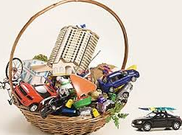
ENTÃO, OS RECURSOS É DE TODOS, DEVENDO SER GERIDO COM RESPONSABILIDADE, HONESTIDADE E À LUZ DA NORMA LEGAL.
NO SERVIÇO PÚBLICO O CAPITAL TEM SUA PRINCIPAL ORIGEM NOS TRIBUTOS
CAPITAL
(SENTIDO DE PRINCIPAL, FONTE, ORIGEM)
PATRIMÔNIO
É CONJUNTO DE BENS, DIREITOS E OBRIGAÇÕES DE UMA PESSOA FÍSICA OU JURÍDICA, QUE POSSAM SER AVALIADOS EM DINHEIRO
BENS
SÃO VALORES MATERIAIS OU IMATERIAIS QUE PODEM SER OBJETO DE UMA RELAÇÃO DE DIREITO.

Slide 11


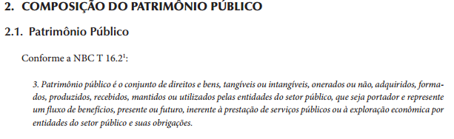
AS NORMAS ESTABELECIDAS NO MCASP APLICAM-SE, OBRIGATORIAMENTE, ÀS ENTIDADES DO SETOR PÚBLICO. ESTÃO COMPREENDIDOS NO CONCEITO DE ENTIDADES DO SETOR PÚBLICO: OS GOVERNOS NACIONAL (UNIÃO), ESTADUAIS, DISTRITAL (DISTRITO FEDERAL) E MUNICIPAIS E SEUS RESPECTIVOS PODERES (ABRANGIDOS OS TRIBUNAIS DE CONTAS, AS DEFENSORIAS E O MINISTÉRIO PÚBLICO), ÓRGÃOS, SECRETARIAS, DEPARTAMENTOS, AGÊNCIAS, AUTARQUIAS, FUNDAÇÕES (INSTITUÍDAS E MANTIDAS PELO PODER PÚBLICO), FUNDOS, CONSÓRCIOS PÚBLICOS E OUTRAS REPARTIÇÕES PÚBLICAS CONGÊNERES DAS ADMINISTRAÇÕES DIRETA E INDIRETA (INCLUSIVE AS EMPRESAS ESTATAIS DEPENDENTES).

Slide 12



BENS
  SÃO VALORES MATERIAIS OU IMATERIAIS QUE PODEM SER OBJETO DE UMA RELAÇÃO DE DIREITO.
PATRIMONIAIS
NÃO - PATRIMONIAIS

Slide 13



BEM IMATERIAL OU INTANGÍVEL OU INCORPÓREO : INACESSÍVEL AO TATO
BEM MATERIAL OU TANGÍVEL OU CORPÓREO OU CONCRETO : ACESSÍVEL AO TATO
EX. DIREITO DE EXPLORAÇÃO DE UM SERVIÇO PÚBLICO MEDIANTE CONCESSÃO OU PERMISSÃO...

Slide 14
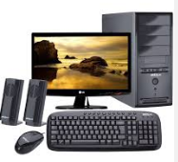
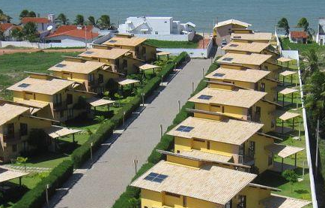



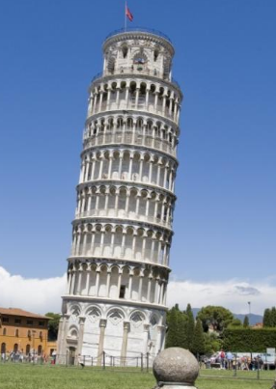
BENS
( VALOR ECONÔMICO)
BENS IMÓVEIS
(SOLO COM A SUPERFÍCIE E TUDO QUANTO O HOMEM POSSA INCORPORAR DE FORMA PERMANENTE AO MESMO, DE MODO QUE NÃO SE PODDA RETIRAR SEM DESTRUIÇÃO, MODIFICAÇÃO OU DANO)
BENS MÓVEIS
BENS INCONSUMÍVEIS
BENS FUNGÍVEIS
SUBSTITUÍDOS
MATERIAL PERMANENTE
BENS DIVISÍVEIS
PODEM SER FRACIONADOS SEM PERDER SUBSTÂNCIA
BENS INDIVISÍVEIS
NÃO PODEM SER FRACIONADOS
BENS CONSUMÍVEIS
DESTRUIÇÃO IMEDIATA
BENS FUNGÍVEIS
SUBSTITUÍDOS
BENS INFUNGÍVEIS
NÃO SUBSTITUÍVEIS
BENS INFUNGÍVEIS
NÃO SUBSTITUÍVEIS
MATERIAL DE CONSUMO
BENS INDIVISÍVEIS
NÃO PODEM SER FRACIONADOS SEM PERDER SUBSTÂNCIA

Slide 15
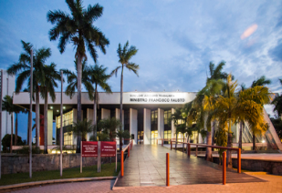
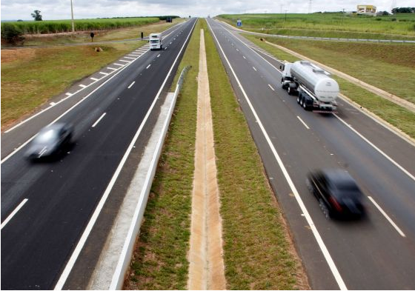


BENS PÚBLICOS DOMINICAIS OU DOMINIAIS

Slide 16

COMO CONTROLAR OS BENS?
ONDE?
QUANDO?
QUEM?
GESTÃO PATRIMONIAL
PERGUNTAS BÁSICAS
O QUE CONTROLAR?
POR QUE CONTROLAR OS BENS?

Slide 17


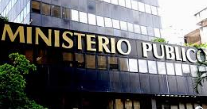
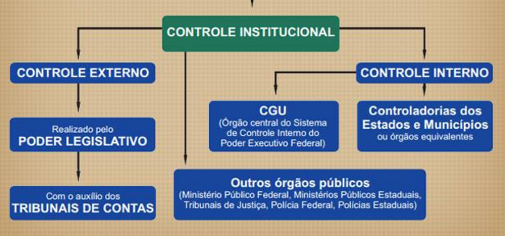


Slide 18
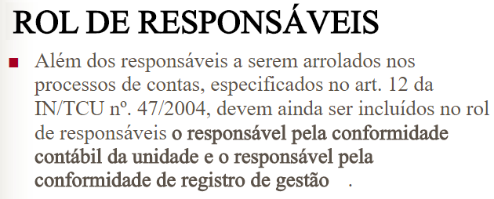

Slide 19


DESVIO DE FINALIDADES
APAGÃO DE GESTÃO

Slide 20
FINALIDADE DAS SANÇÕES
EDUCATIVA / PREVENTIVA
REPRESSIVA
REPARAÇÃO DE DANOS

Slide 21
ALGUMAS SANÇÕES
PROIBIÇÃO DE CONTRATAR COM O PODER PÚBLICO OU RECEBER BENEFÍCIOS OU INCENTIVOS FISCAIS OU CREDITÍCIOS, DIRETA OU INDIRETAMENTE, AINDA QUE POR INTERMÉDIO DE PESSOA JURÍDICA DA QUAL SEJA SÓCIO MAJORITÁRIO, PELO PRAZO DE ATÉ 10 ANOS
RESSARCIMENTO INTEGRAL DO DANO
SUSPENSÃO DOS DIREITOS POLÍTICOS EM ATÉ 10 ANOS.
PERDA DOS BENS OU VALORES ACRESCIDOS ILICITAMENTE AO PATRIMÔNIO.
PERDA DA FUNÇÃO PÚBLICA
PAGAMENTO DE MULTA CIVIL DE ATÉ 100 VEZES O VALOR DA REMUNERAÇÃO PERCEBIDA PELO AGENTE
LEI Nº 8.429, DE 2 DE JUNHO DE 1992 (SANÇÕES APLICÁVEIS AOS AGENTES PÚBLICOS NOS CASOS DE ENRIQUECIMENTO ILÍCITO NO EXERCÍCIO DE MANDATO, CARGO, EMPREGO OU FUNÇÃO NA ADMINISTRAÇÃO PÚBLICA DIRETA, INDIRETA OU FUNDACIONAL)

Slide 22

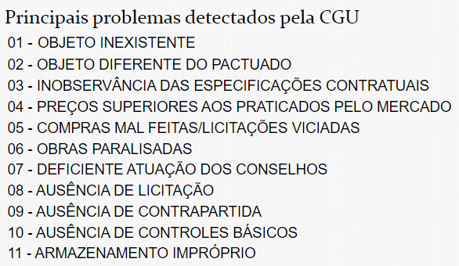

Slide 23
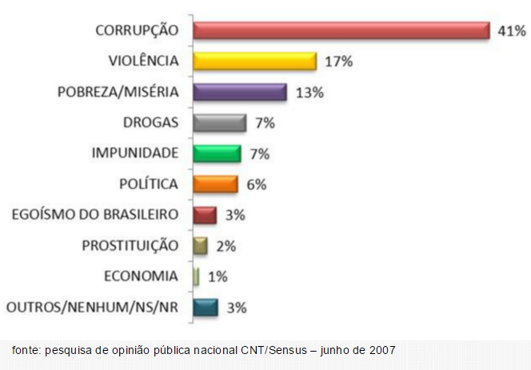

Slide 24
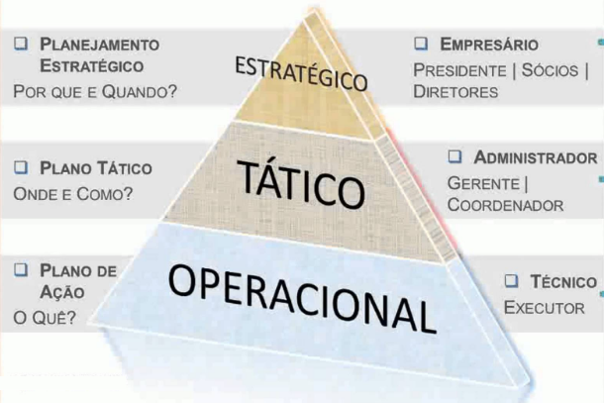
QUEM NÃO SABE PARA ONDE VAI, QUALQUER LUGAR SERVE!

Slide 25


Instrumento de planejamento e execução das finanças públicas
Detalhamento de Receitas e Despesas
Origens
Península Ibérica
. Cúria Régia ano 1091
. Rei Afonso VI Espanha
Brasil
. D. João VI 1.808
Orçamento-programa
(Plano de Trabalho do Ente Público)
Lei Nº 4.320/1964
Dec. Lei Nº 200/1967
LRF/2000

Slide 26
ORÇAMENTO PÚBLICO E A CONSTITUIÇÃO FEDERAL
PLANEJAR
PLANO PLURIANUAL
empresas que o Estado detenha, direta ou indiretamente, maioria de capital social com direito a voto
ORIENTAR
LEI DE DIRETRIZES ORÇAMENTÁRIA
EXECUTAR
LEI ORÇAMENTÁRIA ANUAL
ORÇAMENTO FISCAL
ORÇAMENTO DA SEGURIDADE SOCIAL
ORÇAMENTO DE INVESTIMENTOS

Slide 27
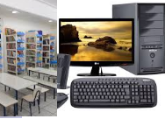

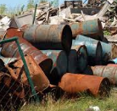
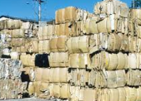
MATERIAL
OS MATERIAIS PERMANENTE E DE CONSUMO ESTÃO INSERIDOS DENTRO DOS TIPOS BENS, DEVENDO SER TRATADO COM O MESMO ZELO DOS BENS IMÓVEIS, FICANDO CLARO QUE TUDO NA VIDA PÚBLICA PRECSA SER REGISTRADO NA CONTABILIDADE, NOS ALMOXARIFADOS E PATRIMÔNIOS.
INSTRUÇÃO NO8RMATIVA Nº. 205 DE 08 DE ABRIL DE 1988
“DESIGNAÇÃO GENÉRICA DE EQUIPAMENTOS, COMPONENTES, SOBRESSALENTES, ACESSÓRIOS, VEÍCULOS EM GERAL, MATÉRIAS-PRIMAS E OUTROS ITENS EMPREGADOS OU PASSÍVEIS DE EMPREGO NAS ATIVIDADES DAS ORGANIZAÇÕES PÚBLICAS FEDERAIS, INDEPENDENTES DE QUALQUER FATOR, BEM COMO AQUELE ORIUNDO DE DEMOLIÇÃO OU DESMONTAGEM, APARAS, ACONDICIONAMENTOS, EMBALAGENS E RESÍDUOS ECONOMICAMENTE APROVEITÁVEIS.”

Slide 28

MATERIAL DE CONSUMO
É AQUELE QUE, EM RAZÃO DO SEU USO CORRENTE, PERDE NORMALMENTE SUA IDENTIDADE FÍSICA E/OU TEM SUA UTILIZAÇÃO LIMITADA EM DOIS ANOS.
PORTARIA STN Nº. 448/2002
ART. 2º - PARA EFEITO DESTA PORTARIA, ENTENDE-SE COMO MATERIAL DE CONSUMO (...):
I - MATERIAL DE CONSUMO, AQUELE QUE, EM RAZÃO DE SEU USO CORRENTE E DA DEFINIÇÃO DA LEI N. 4.320/64, PERDE NORMALMENTE SUA IDENTIDADE FÍSICA E/OU TEM SUA UTILIZAÇÃO LIMITADA A DOIS ANOS;

Slide 29
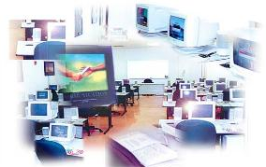
MATERIAL PERMANENTE
LEI Nº 4.320/64
§ 2º PARA EFEITO DE CLASSIFICAÇÃO DA DESPESA, CONSIDERA-SE MATERIAL PERMANENTE O DE DURAÇÃO SUPERIOR A DOIS ANOS.
PORTARIA STN Nº 448/2002
II - MATERIAL PERMANENTE, AQUELE QUE, EM RAZÃO DE SEU USO CORRENTE, NÃO PERDE A SUA IDENTIDADE FÍSICA, E/OU TEM UMA DURABILIDADE SUPERIOR A DOIS ANOS.

Slide 30
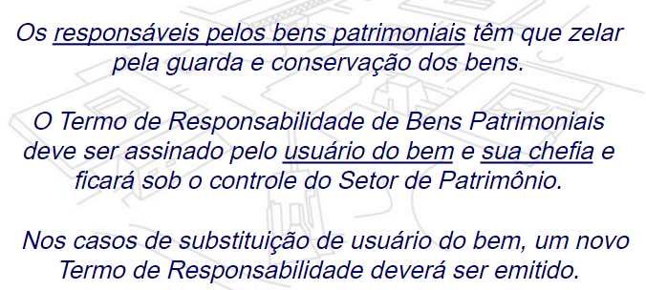
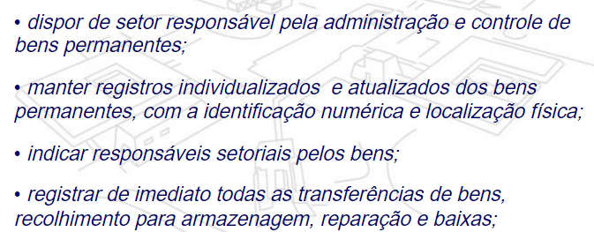
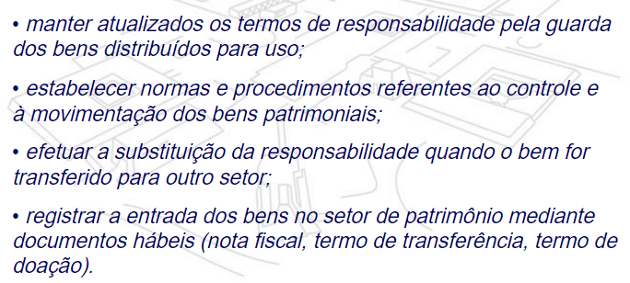

Slide 31
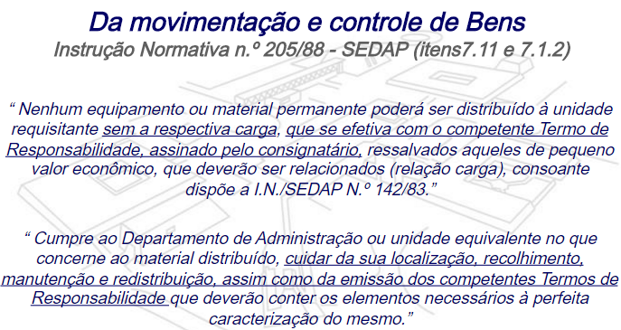

Slide 32
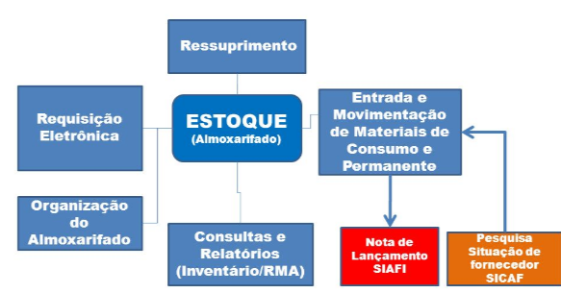
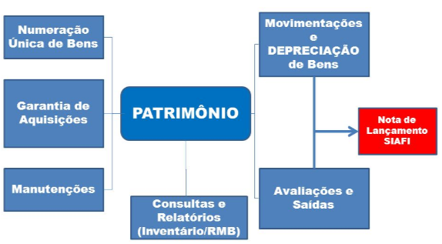


Slide 33

DESPESA PÚBLICA
É O CONJUNTO DE DESEMBOLSOS DE DINHEIRO EFETUADOS PELO ESTADO, OU CADA UM DESSES DESEMBOLSOS, TOMADO EM PARTICULAR.
DEPENDE DE AUTORIZAÇÃO LEGISLATIVA, NA FORMA DE DOTAÇÃO ORÇAMENTÁRIA, NUM CERTO EXERCÍCIO FINANCEIRO.
1) CF. ART 165 = INSTRUMENTOS DE PLANEJAMENTO SÃO PPA, LDO E LOA
2) PROCESSO DE PLANEJAMENTO QUE OBSERVA AS DIRETRIZES E PRIORIDADES TRAÇADAS PELO GOVERNO.
3) 2) FIXAÇÃO DE DESPESA LIMITA GASTOS.

Slide 34
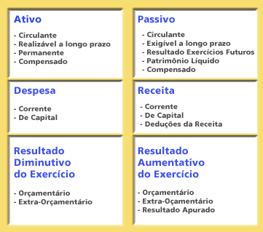

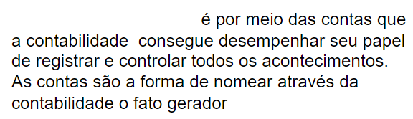
3
4

Slide 35
BLOCOS DA ESTRUTURA | ITEM DA ESTRUTURA | PERGUNTA A SER RESPONDIDA
Classificação por Esfera | Esfera Orçamentária | Em qual Orçamento? (Fiscal, Seguridade Social ou Investimento)
Classificação Institucional | Órgão Unidade Orçamentária | Quem faz?
Classificação Funcional | Função Subfunção | Em que área da despesa a ação governamental será realizada?
Estrutura Programática | Programa | Qual o tema da Política Pública (saúde, educação, transporte entre outras)

Slide 36
Despesa Corrente (3) ou de Capital (4)
ITEM DA ESTRUTURA | PERGUNTA A SER RESPONDIDA
Natureza da Despesa
Categoria Econômica da Despesa | Qual o efeito econômico da realização da Despesa?
Grupo de Natureza de Despesa (GND) | Em qual classe de gasto será realizada a despesa
Modalidade de Aplicação | Qual a estratégia para a realização da despesa?
Elemento de Despesa | Quais os insumos que se pretende utilizar ou adquirir?
1 – Pessoal e Encargos Sociais
2 – Juros e Encargos da Dívida
3- Outras Despesas Correntes
4 – Investimentos
5 – Inversões Financeiras
6 – Amortização da Dívida
20 – Transferência à União
30 – Transf. a Estados e ao DF
80 – Transf. Ao Exterior
90 – Aplicação Direta (usar o próximo orçamento)
30 – Material de consumo
31 – Premiações Culturais, Artísticas, Científicas, Desportivas e Outras
32 – Material, Bem ou Serviço para Distribuição Gratuita
52 – Equipamentos e Material Permanente

Slide 37
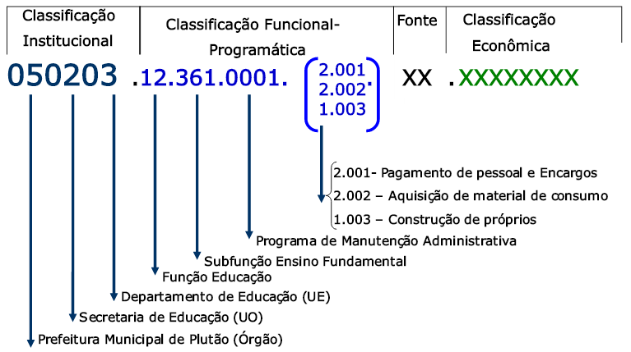

DAQUI PARA FRENTE É A CLASSIFICAÇÃO QUE INTERESSA A ALMOXARIFADO E PATRIMÔNIO

Slide 38
FASES DA DESPESA PÚBLICA
EMPENHO
ART. 58 DA LEI 4.320/1964
NOTA DE EMPENHO
ART. 61 DA LEI 4.320/1964
REGISTRA O COMPROMETIMENTO DE DESPESA ORÇAMENTÁRIA OBEDECENDO OS LIMITES ESTRITAMENTE PREVISTOS EM LEI, INDICANDO O NOME DO CREDOR, A IMPORTÂNCIA DA DESPESA, BEM COMO A DESCRIÇÃO PORMENORIZADA DA CONTRATAÇÃO
TUDO REGISTRADO NOS SISTEMAS FINANCEIRO ORÇAMENTÁRIO CONTÁBIL
LIQUIDAÇÃO
ART. 63 DA LEI 4.320/1964
VERIFICAÇÃO QUALITATIVA, QUANTITATIVA, DOCUMENTAL DAQUILO QUE FOI CONTRATADO.
PAGAMENTO
ART. 64 DA LEI 4.320/1964
CONSISTE NA ENTREGA AO CREDOR A IMPORTÂNCIA LIQUIDADA, EXTINGUINDO O DÉBITO CONTRAÍDO PELO ESTADO

Slide 39
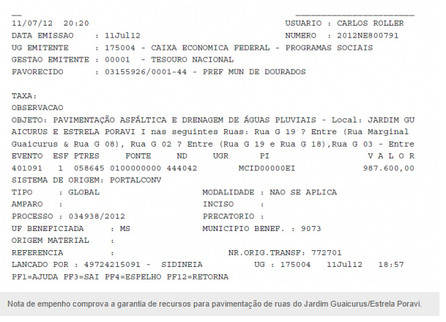

Slide 40



QUAL O FOCO DA ADMINISTRAÇÃO PÚBLICA?

Slide 41


A NOVA GESTÃO PÚBLICA
PARADIGMA ANTERIOR
GESTOR PÚBLICO ADMINISTRA PELO POVO
PARADIGMA ATUAL
GESTOR PÚBLICO ADMINISTRA PARA O POVO
PARADIGMA EMERGENTE
GESTOR PÚBLICO ADMINISTRA COM O POVO

Slide 42
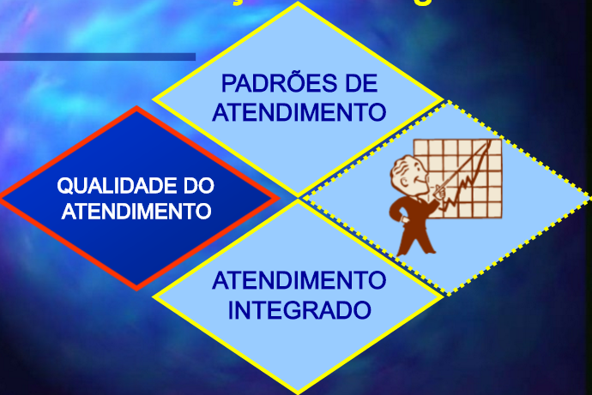





PRÊMIO DE QUALIDADE

Slide 43


Slide 44
NOVA VISÃO DO GESTOR PÚBLICO
INFORMAR
MOTIVAR
CAPACITAR
INTEGRAR
INOVAR
ENGAJAR
ACESSÍVEL
RAPIDEZ
GESTOR
DISPONIBILIDADE
CONFIABILIDADE
FLEXIBILIDADE

Slide 45

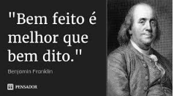


OBRIGADO PELA ATENÇÃO E ATÉ O PRÓXIMO ENCONTRO!

